Slide 1

Road Events Video Search
Quiet Wire
Notes:
<number>

Slide 2


Slide 3


Slide 4
Konten Presentasi
Informasi Kelompok:
1.1. Latar Belakang Kelompok
1.2. Profil Singkat Tim
Laporan Hasil Pekerjaan
2.1. Pendahuluan
2.2. Latar Belakang
2.3. Data Benchmark
2.4. Proses Flow
2.5. Kesimpulan
2.6. Daftar Pustaka
Notes:
<number>

Slide 5
Bagian 1: Informasi Kelompok
Notes:
<number>

Slide 6
1.1. Latar Belakang Kelompok
Quiet Wire adalah tim yang berisikan anggota berupa karyawan-karyawan Nodeflux. Nodeflux adalah startup asli Indonesia yang fokus pada pengembangan Artificial Intelligence di bidang computer vision.
Kami bertiga telah menangani berbagai kasus seputar computer vision, seperti pengenalan wajah, OCR, deteksi produk pada retail, dan lainnya. Dalam projek ini, kami berupaya menyatukan latar belakang pendidikan dan pengalaman kami yang berbeda untuk membentuk tim yang solid, dan produk yang unggul.
Notes:
<number>

Slide 7



1.2. Profil Singkat Tim
Nama: Arief Ramadhan
Tanggal Lahir: 25 Februari 1995
Email: arief25ramadhan@gmail.com
No Telepon: 0811620023
Alamat: Perumahan Taman Gandaria,
Jakarta Selatan
Media Sosial: Twitter @ariefrpulungan
Nama: Randy Pangestu
Tanggal Lahir: 2 November 1991
Email: randypangestuk@gmail.com
No Telepon: 081381251691
Alamat: Grand Antapani Town House, Bandung
Media Sosial: Twitter @randypangestuk
Nama: Fajar Luhung Parasdyo
Tanggal Lahir: 30 Agustus 1997
Email: fajarluhung@gmail.com
No Telepon: 089679025118
Alamat: Wirun, Kutoarjo, Purworejo
Media Sosial: Twitter @fajar_luhung
Notes:
<number>

Slide 8
Bagian 2: Laporan Hasil Pekerjaan
Notes:
<number>

Slide 9
2.1. Pendahuluan
Road Events Video Search adalah sebuah sistem yang menggabungkan data teks dan visual untuk mendeteksi anomali pada lalu lintas kendaraan dan pejalan kaki.
Sistem ini menggunakan model zero-shot learning yang dilatih menggunakan data visual dan teks. Karena dilatih dengan jumlah data yang sangat banyak dan beragam, model ini dapat digunakan untuk berbagai jenis aplikasi, yakni memiliki sifat yang general.
Dalam projek ini, kami akan mengaplikasikan model zero-shot learning CLIP pada kasus spesifik, yaitu fenomena lalu lintas. Kami mengelompokan fenomena lalu lintas menjadi crashes, traffic jam, flood, dan demonstration.
Notes:
<number>

Slide 10
2.2. Latar Belakang
Latar belakang dari projek kami adalah sulitnya mendeteksi fenomena lalu lintas secara manual. Kini, dengan banyaknya CCTV di jalanan, akan meningkat pula jumlah data video yang perlu diamati oleh pihak terkait.
Dikutip dari detik.com, kepolisian akan menyiapkan sekitar 12 ribu kamera untuk tilang elektronik.Hal ini akan menimbulkan kesulitan untuk melacak waktu dimana terjadinya pelanggaran, kecelakaan, banjir, dan demonstrasi karena video CCTV yang menyala, durasinya terus meningkat. Dengan menggunakan sistem kami, proses pencarian waktu kejadian di dalam video kamera pengawas ini dapat dilakukan secara otomatis.
Notes:
<number>

Slide 11
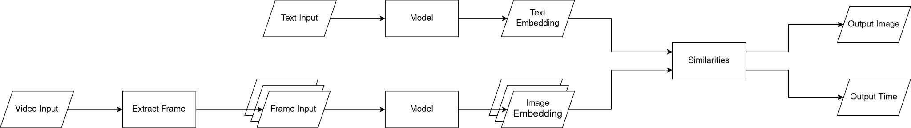
2.3. Proses Flow
Input:
Video, Teks
Output:
Frame/gambar dari video dengan nilai similarity paling tinggi terhadap teks input
Detik pada video dimana frame tersebut berada
Proses:
User perlu memasukkan video dan memilih teks sesuai dengan kejadian yang ingin dicari di dalam video.
Input teks dimasukkan ke model untuk mendapatkan text embedding. Demikian pula, video diekstrak menjadi sekumpulan frame yang akan dimasukkan sebagai input ke model, sehingga didapat sekumpulan image embedding. Kedua embedding ini lalu dihitung nilai similarity-nya. Frame dengan nilai similarity tertinggi akan menjadi output image. Detik pada video dimana frame tersebut berada akan menjadi output time.
Notes:
<number>

Slide 12
2.4. Analisa Kebutuhan Data
Kami menggunakan data Video untuk menganalisis performa dari sistem rancangan kami. Terdapat 4 kelas yang dapat diidentifikasi pada sistem road events video search ini, yaitu (1) crashes, (2) traffic jam, (3) flood, dan (4) demonstration. Hasil evaluasi terhadap data ini dapat dilihat pada 4 slide berikutnya.
Notes:
<number>

Slide 13
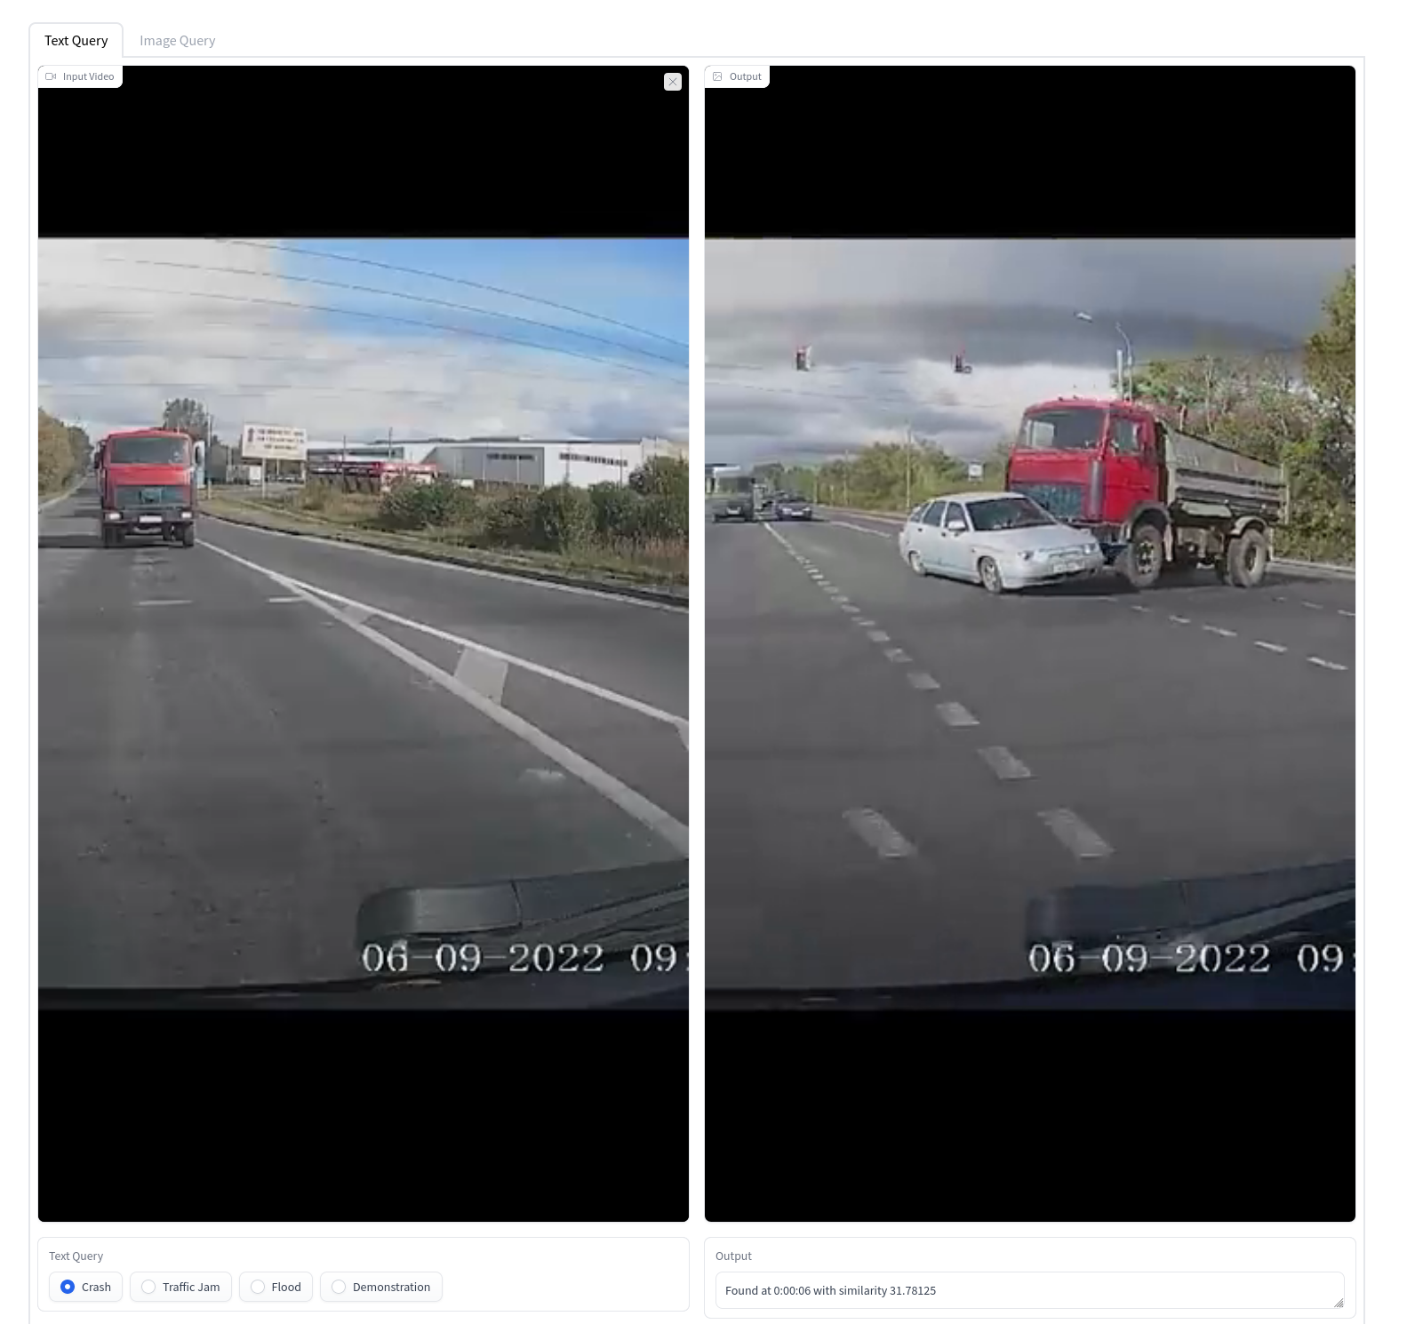
2.4. Analisa Data: Crashes
Notes:
<number>

Slide 14
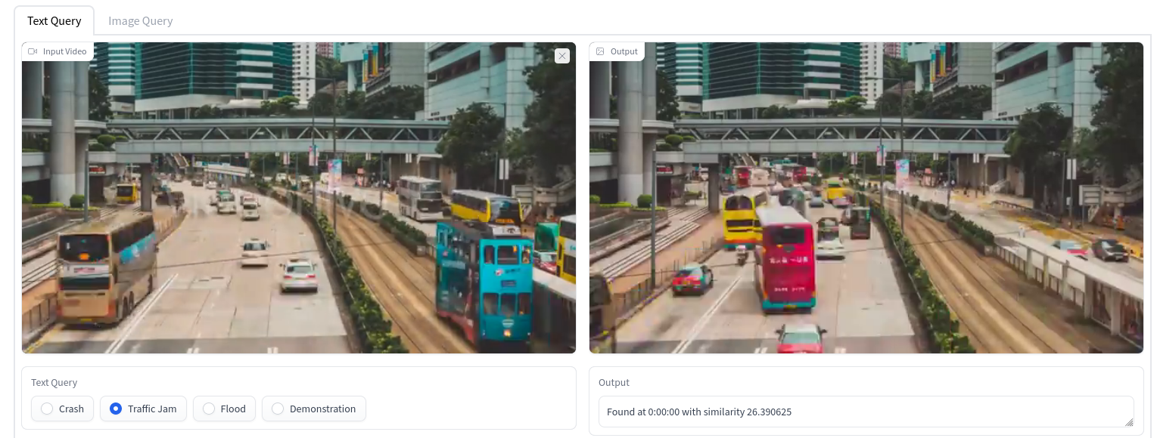
2.4. Analisa Data: Traffic Jam
Notes:
<number>

Slide 15
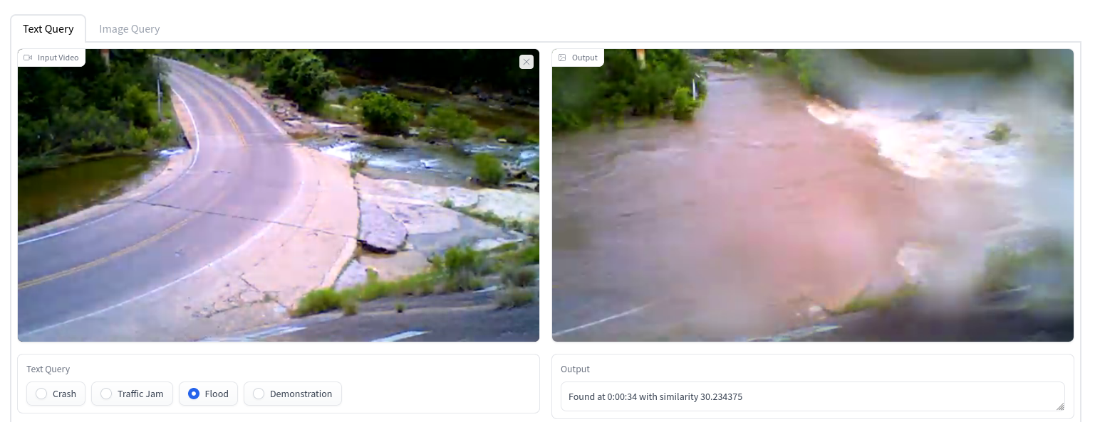
2.4. Analisa Data: Flood
Notes:
<number>

Slide 16
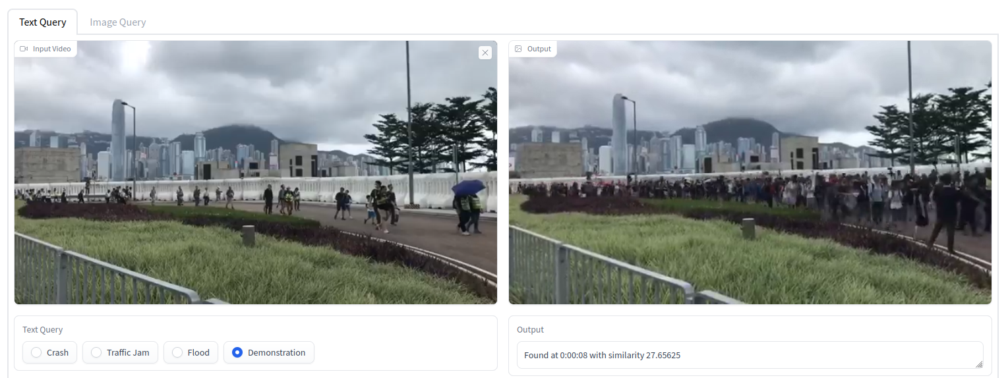
2.4. Analisa Data: Crowd Demonstration
Notes:
<number>

Slide 17
2.5. Kesimpulan
Dalam projek kali ini, kami merancang dan membuat sistem Road Events Video Search yang berfungsi untuk mendeteksi waktu terjadinya fenomena crash, flood, traffic jam, dan demonstration.
Sistem ini menggunakan model ViT (Visual Transformer) dengan metode pembelajaran zero shot learning. Input dari sistem berupa (1) 4 opsi teks, serupa dengan fenomena yang ingin diamati, dan (2) video. Sementara outputnya berupa (1) waktu saat fenomena terjadi, dan (2) frame dari video di waktu tersebut.
Secara kualitatif, dapat dilihat sistem kami berhasil mengidentifikasi waktu terjadinya fenomena dengan baik. Output dari projek ini adalah visualisasi, computer vision dan web app.
Notes:
<number>

Slide 18
2.6. Daftar Pustaka
https://oto.detik.com/berita/d-5503509/244-kamera-etle-dan-12004-cctv-disiapkan-ini-daerah-yang-terapkan-tilang-elektronik-nasional-besok
https://openai.com/blog/clip/
https://github.com/openai/CLIP
Notes:
<number>

Slide 19


